Slide 1

kOtOwls
Перкин Леонид
Тишина Елизавета

Slide 2
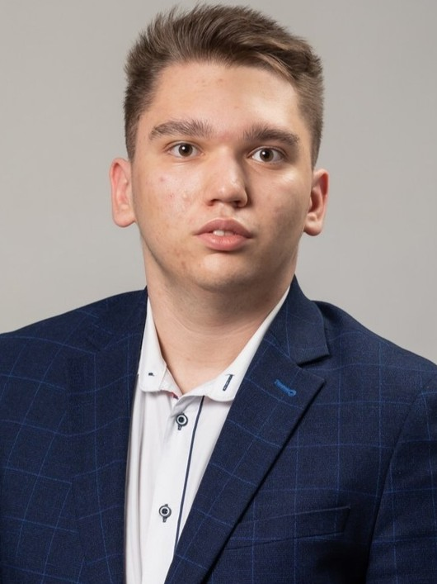
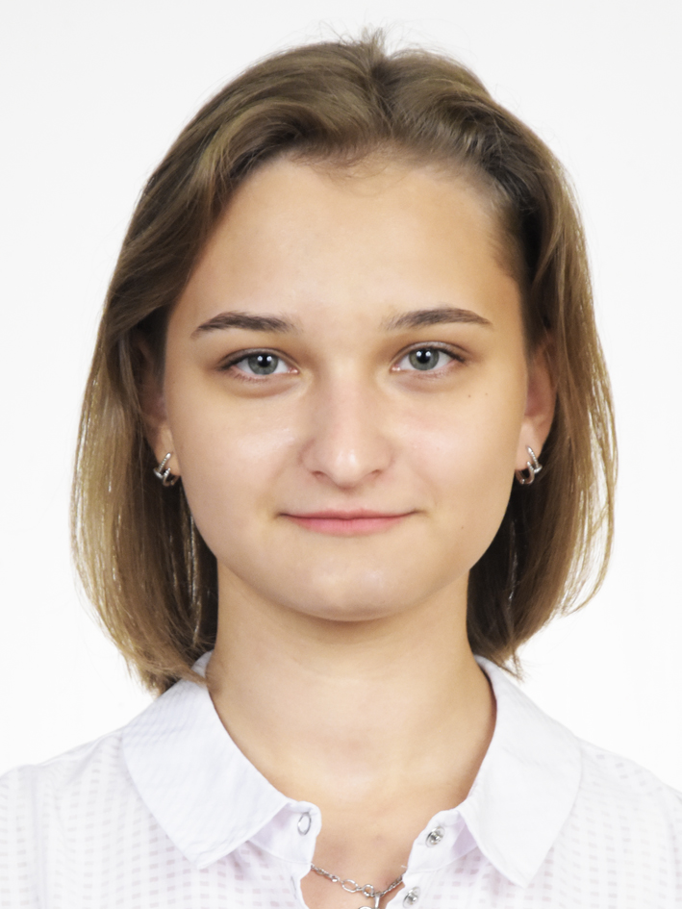
Знакомство с командой
Перкин Леонид
(капитан)
Тишина Елизавета

Slide 3
Проблематика:
Требуется обеспечить функционал для создания и обработки формул, соответствующий требованиям современных систем проектирования посредством web-интерфейса.

Slide 4
Клиенты
Современные научные журналы, университеты, разработчики систем документирования и образовательного ПО сталкиваются с проблемами удобного редактирования и проверки математических формул. Существующие инструменты часто ограничены функционально или требуют значительных ресурсов для интеграции, создавая барьеры для пользователей.
Универсальное решение должно обеспечивать интуитивный интерфейс для создания формул и возможность проверки их на совпадения, включая задачи антиплагиата. Такое решение будет востребовано в научной среде, образовательных учреждениях, при подготовке патентов и в сфере публикаций.

Slide 5
Обзор работы продукта
Первый этап
Выбор необходимого действия
Конвертация изображения в LaTeX
Преобразование текста в LaTeX
Преобразование LaTeX в текст
Проверка оригинальности формул
Использование редактора формул
Второй этап
Человек, взаимодействуя с сайтом, получает необходимые данные для работы
Результат
Упрощение работы пользователя с формулами в формате LaTeX

Slide 6

Принцип работы

Slide 7
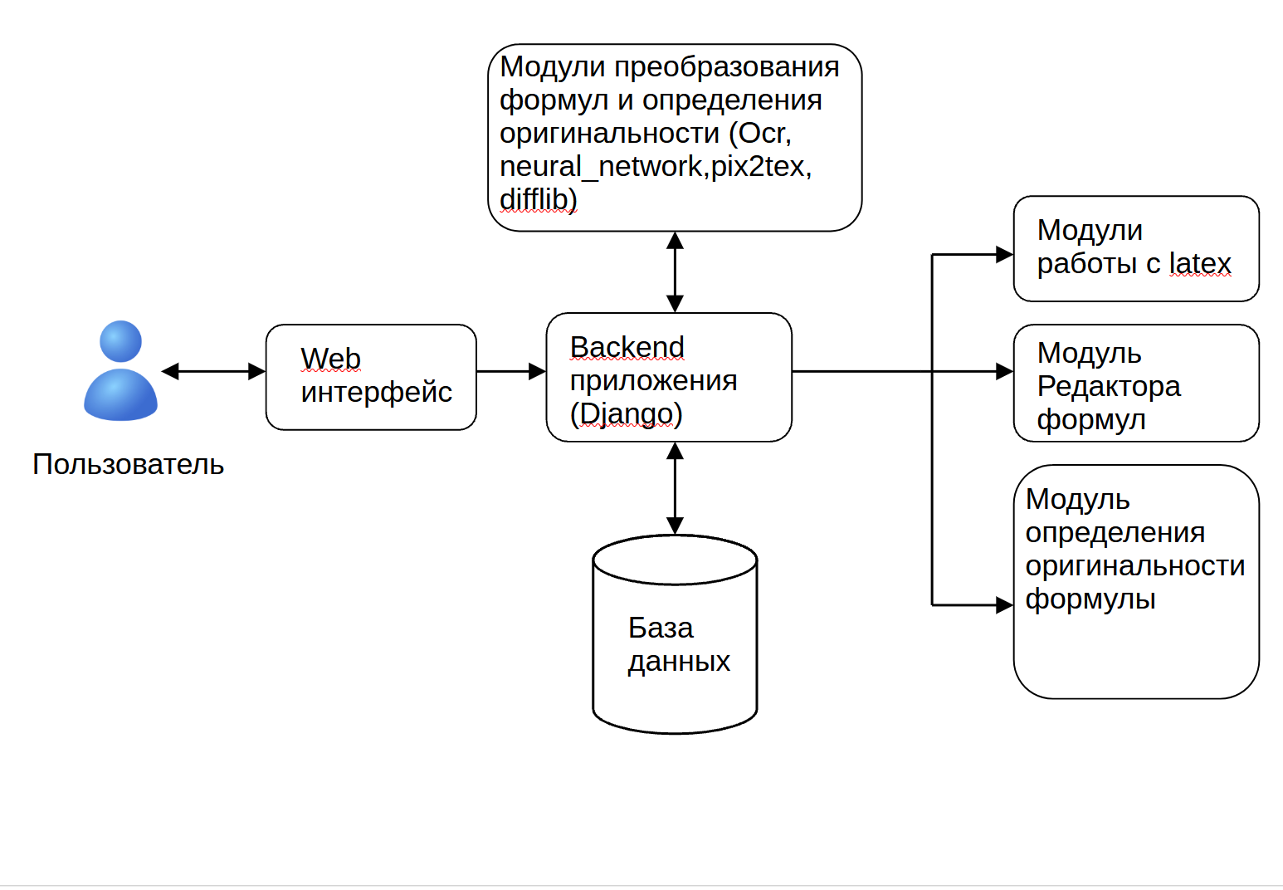
Архитектура приложения

Slide 8
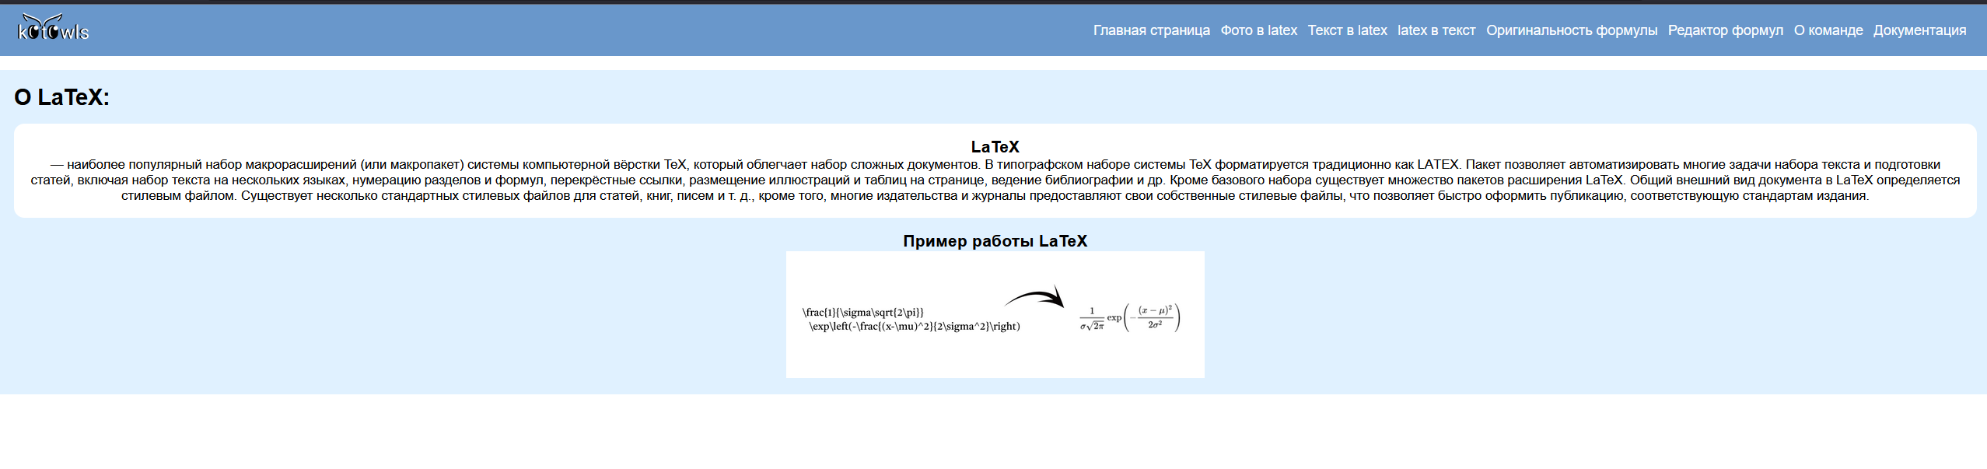
Скриншоты работы

Slide 9
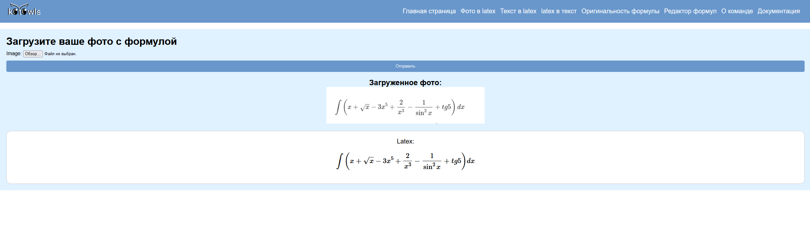
Скриншоты работы

Slide 10
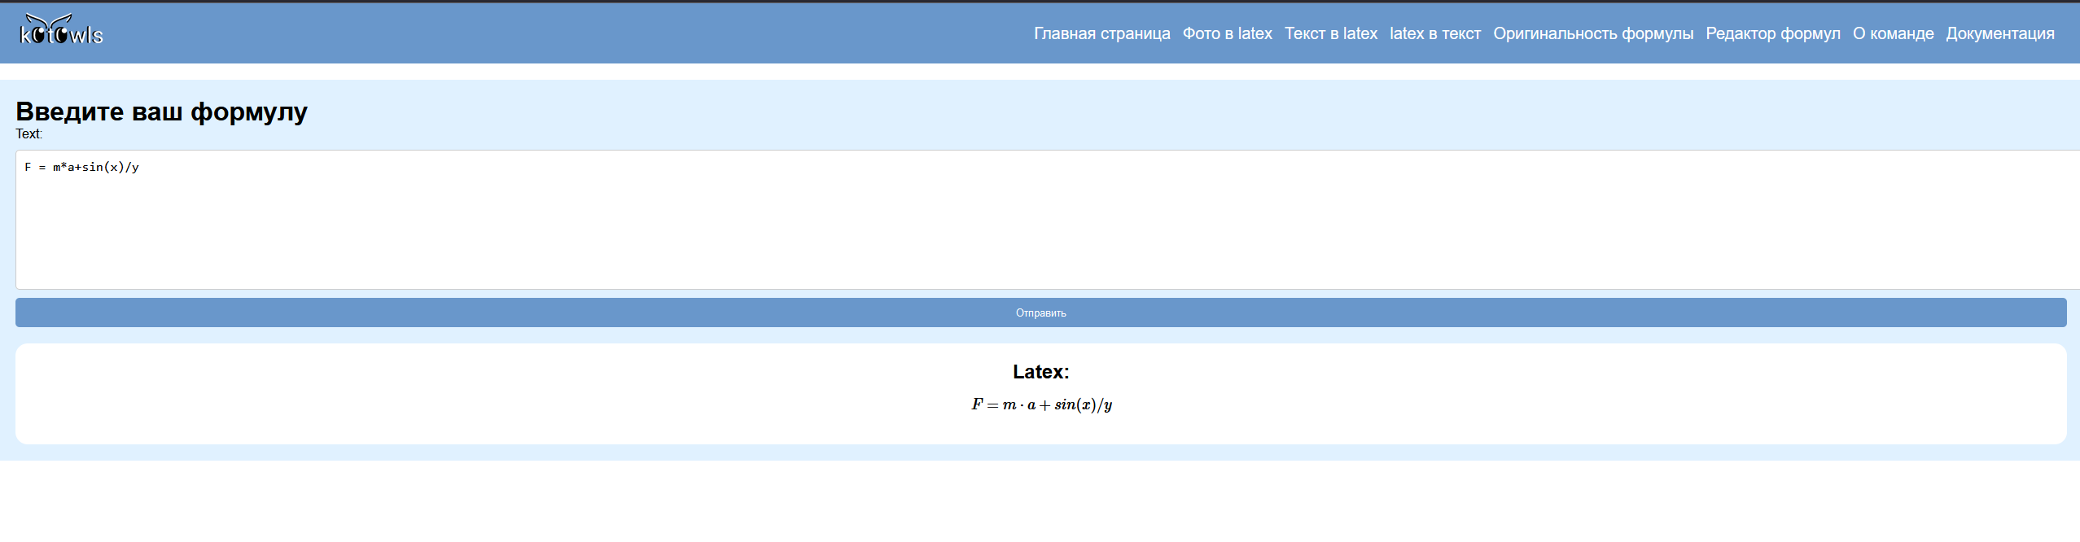
Скриншоты работы

Slide 11
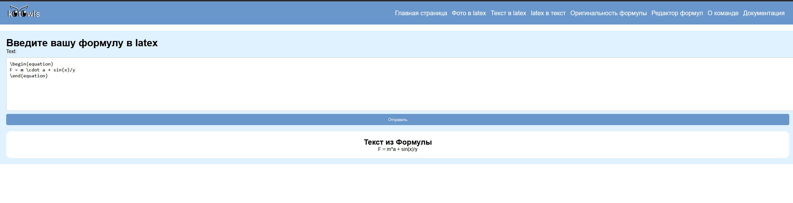
Скриншоты работы

Slide 12
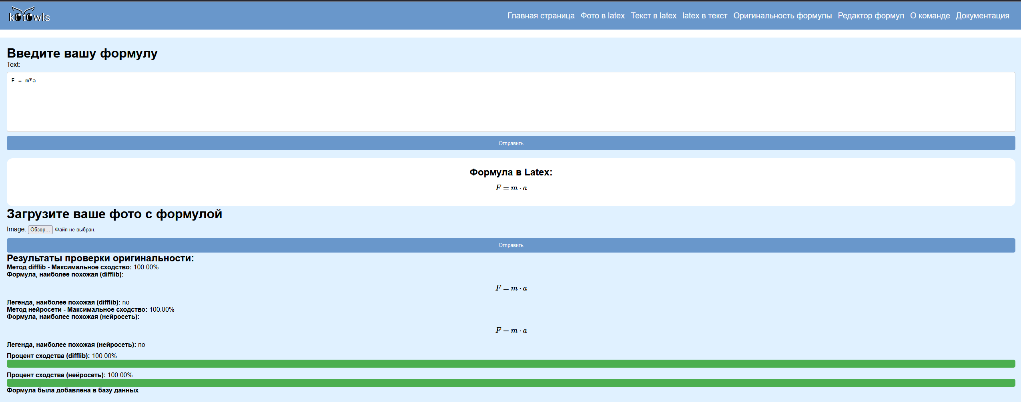
Скриншоты работы

Slide 13
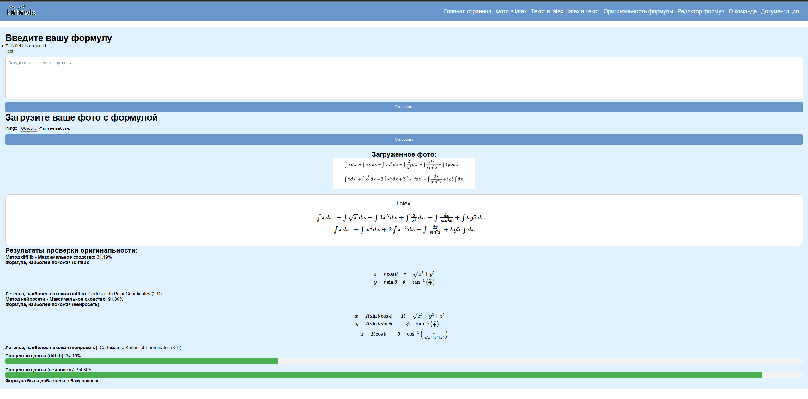
Скриншоты работы

Slide 14
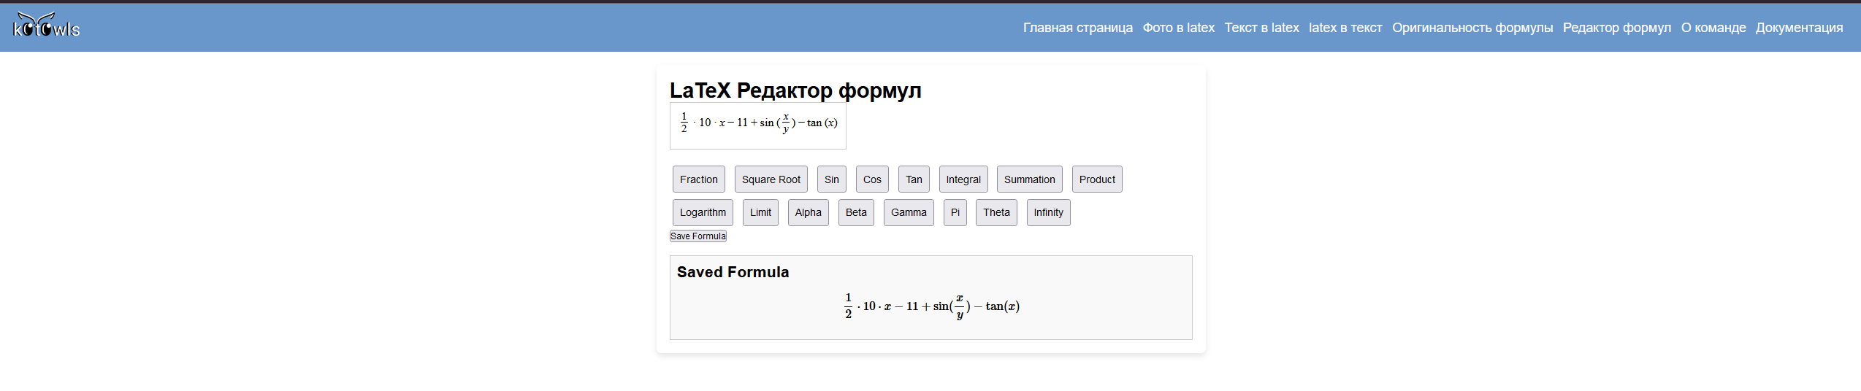
Скриншоты работы

Slide 15
Возможности проекта
Конвертация изображения в LaTeX
Преобразование текста в LaTeX
Преобразование LaTeX в текст
Проверка оригинальности формул
Использование редактора формул
Сохранение формул в базу данных

